Slide 1
School Class Project
Developed by: Ангел Младенов, Валентин Илиев, Георги Кръстенов, Павлин Минков, Костадин Добрев

Slide 2
Съдържание
1. Въведение
2. Реализация
3. Използвани технологии
4. Бъдещо развитие на проекта
5. Източници

Slide 3
Въведение
Цел
Проектът “Софтуер за електронен бележник и дневник” се стреми да улеснява стандартните методи за отбелязване на оценки в книжен вариант
Целева група:
Училищни заведения
Онлайн курсове

Slide 4
Реализация
Проектът използва MVC-структура(Models-Views-Controller) , за по- лесно използване от потребителя.
Интерфейс
Бизнес логика
База данни

Slide 5
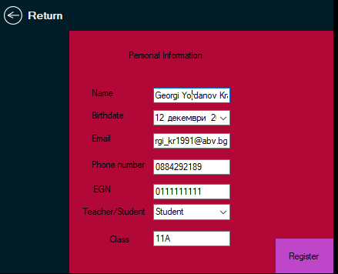
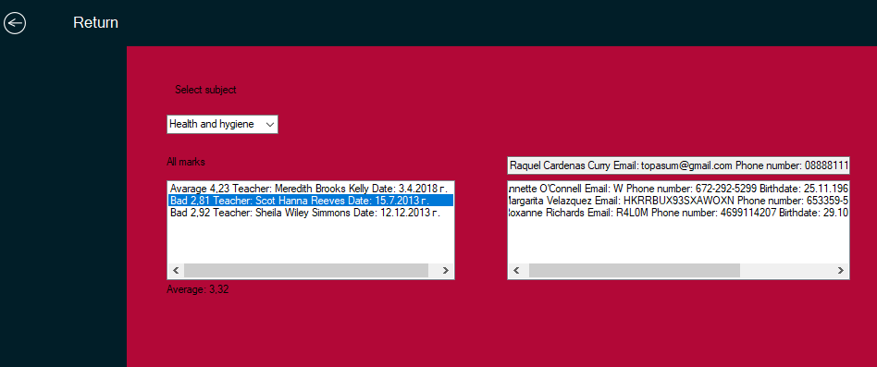
Интерфейс
Регистър форма Ученическа форма

Slide 6
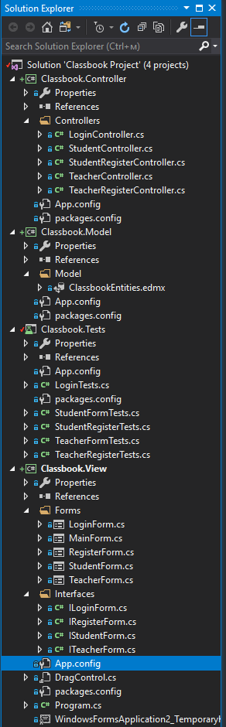
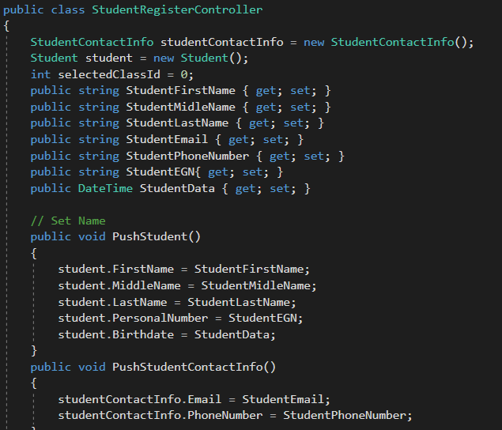
Бизнес логика
Полета
Свойства
Методи

Slide 7
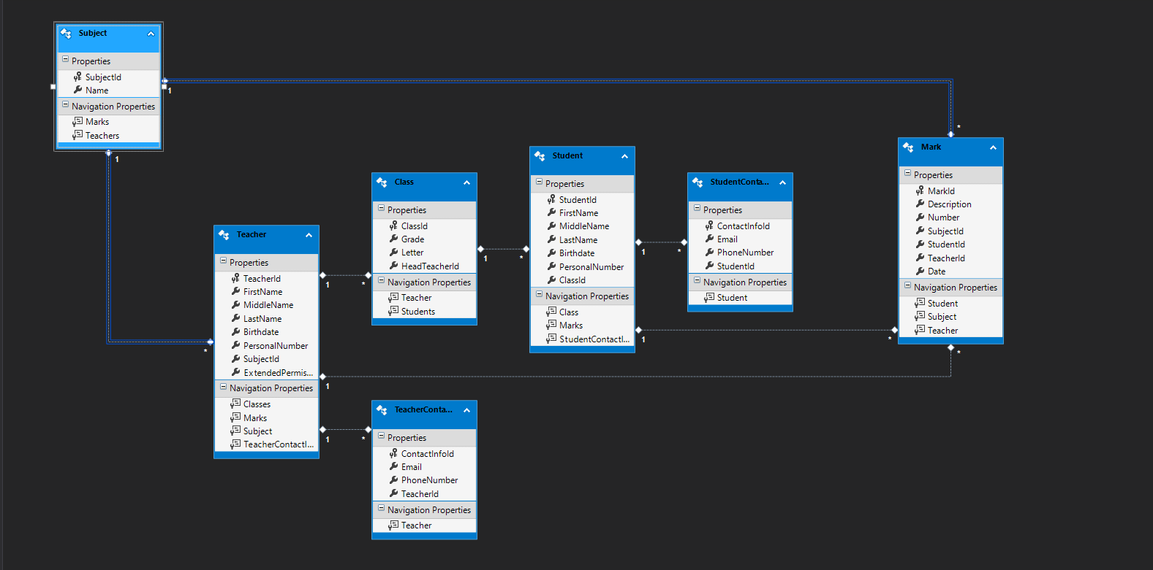
База данни

Slide 8
Използвани технологии
Development: Visual Studio 2017 Community
MSTest.TestAdapter / TestFramework 1.21
Database Management: SQL Server Management Studio (SSMS)
Database: SQL Server
Server: localhost
Discussion: Google groupss/Skype/Messenger

Slide 9
Бъдещо развитие
Да може да се добавя забележка на ученика
Добавяне на извънкласни дейности
Достъп от родители

Slide 10
Източници
https://it-kariera.mon.bg/e-learning/my/
https://docs.microsoft.com/en-us/dotnet/csharp/
https://www.youtube.com/watch?v=o3ROFXgvXsM&feature=share

